Slide 1
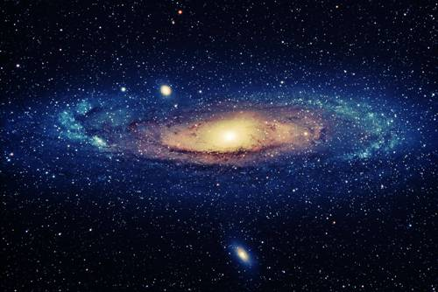
ი. ჯავახიშვილის თბილისის სახელმწიფო უნივერსიტეტი
-კოსმოლოგია და ელემენტარული ნაწილაკები- სტუდენტი: მაგდა სვანიძე პროფ: მერაბ გოგბერაშვილი
IVკურსი 2016 წელი
გ ა ლ ა ქ ტ ი კ ე ბ ი

Slide 2
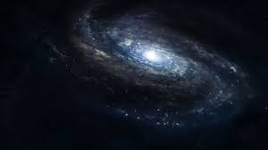
__გალაქტიკა ___ გრავიტაციულად დაკავშირებული მატერიის მასიური სისტემა, რომელიც შეიცავს ვარსკვლავებს , ვარკვლავურ ნარჩენებს, გაზისა და მტვრის ვარსკვლავთშორის სივრცესა და ბნელ მატერიას — მნიშვნელოვან, მაგრამ თითქმის უცნობ კომპონენტებს.
გალაქტიკების მრავალფეროვნება იწყება ჯუჯებით, რომლებიც 10 მილიონამდე (10⁷)ვარსკვლავს შეიცავს, და მთავრდება გიგანტებით, რომელთა შემადგენლობაში 100 ტრილიონი (10¹⁴) ვარსკვლავი შედის.

Slide 3
ხილულ სამყაროში 170 მილიარდზე მეტი გალაქტიკაა. გალაქტიკათა უმეტესობის დიამეტრი1000-დან 100 000 პარსეკამდეა და ერთმანეთისგან მილიონობით პარსეკის (ან მეგაპარსეკი) მანძილითაა დაშორებული. გალაქტიკათშორისი სივრცეში (სივრცე გალაქტიკებს შორის) გათხელებული გაზია, რომლის საშუალო სიმჭიდროვე კუბურ მეტრზე ერთი ატომია.

Slide 4
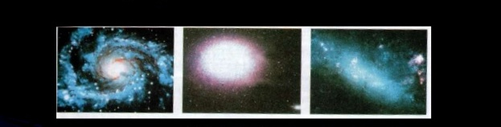
გალაქტიკიების ტიპები:
სპირალური გალაქტიკა
ელიფსური გალაქტიკა
არასწორი გალაქტიკა

Slide 5
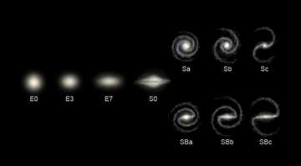
ჰაბლის კლასიფიკაციის სისტემა ელიფსურ გალაქტიკებს მათ ელიფსურობაზე დაფუძნებით აფასებს: დაწყებული EO-თი, რომელიც თითქმის სფერულია, და დამთავრებული E7-ით, რომელიც ძალიან წაგრძელებულია. ამ გალაქტიკებს ელიფსოიდური მოხაზულობა აქვს, რის გამოც მათი გარეგობა ელიფსურია.
გალაქტიკათა ტიპები ჰაბლის კლასიფიკაციის სქემის მიხედვით. E ნიშნავს ელიფსური ტიპის გალაქტიკას; S სპირალია; SB დახურული სპირალური გალაქტიკაა.

Slide 6


Slide 7
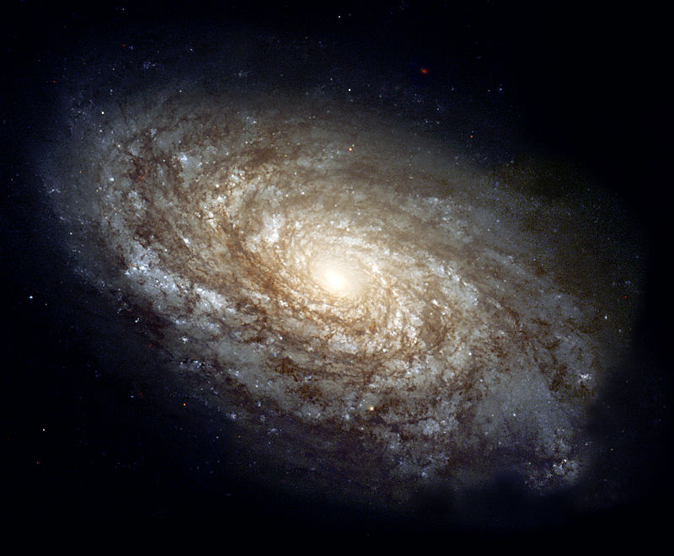
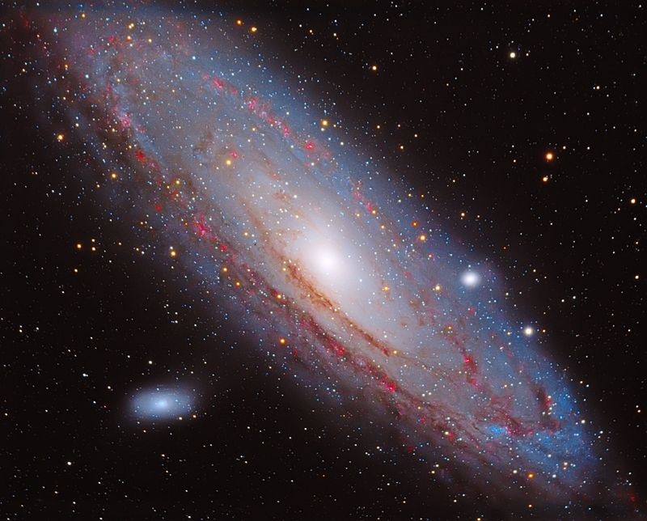
NGC 4414 - ტიპური სპირალური გალაქტიკა ბერენიკეს თმების თანავარსკვლავედში. მისი დიამეტრი, დაახლოებით, 55 000სინათლის წელიწადია და დედამიწიდან 60 მილიონი სინათლის წლითაა დაშორებული.
2. ანდრომედას გალაქტიკა დაშორებულია ჩვენგან 2.5 მილიონი სინათლის წელიწადით.

Slide 8
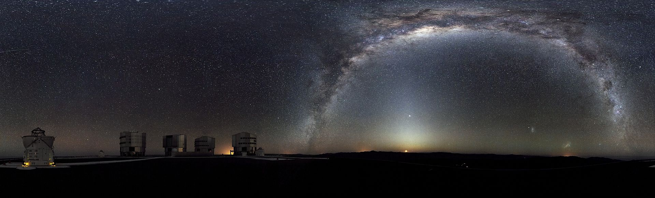
ირმის ნახტომი: გალაქტიკა შედგება ელიფსური ფორმის ცენტრისგან, რომელიც გარშემორტყმულია გაზისა და კოსმიური მტვრის დისკით, ხოლო ვარსკვლავები ქმნიან ოთხ მკაფიო სპირალისებურ მკლავს. ირმის ნახტომის დიამეტრი დაახლოებით 30 ათასი პარსეკია.
და მისი სისქე კი დაახლოებით 1000 სინათლის წელიწადია. გალაქტიკა შეიცავს სულ მცირე 200 მილიარდ ვარსკვლავს 2009 წლის იანვარის მონაცემებით გალაქტიკის მასა არის მზის მასის 3×10¹², ანუ 6×10⁴² კგ. მისი ძირითადი მასა მოდის არა ვარსკვლავებისა და ვარსკვლავთშორისი აირის, არამედ უჩინარი შავი მატერიის ჰალოზე.

Slide 9
გალაქტიკის ცენტრი
გალაქტიკის ცენტრი არის ამოზნექილი და სიგანეში დაახლოებით 8 ათასი პარსეკია. მის ცენტრში მდებარეობს ზემასიური შავი ხვრელი (მშვილდოსანი A*), რომლის გარშემო ბრუნავს საშუალო მასის შავი ხვრელი. მათი ერთობლივი გრავიატაცია აიძულებს მათ გარშემო მყოფ ვარსკვლავებს იბრუნონ უჩვეულო ტრაექტორიაზე.

Slide 10
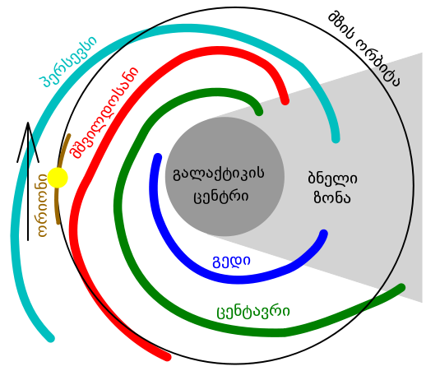
გალაქტიკის მკლავები
ირმის ნახტომი ეკუთვნის სპირალურ გალაქტიკებს, რაც ნიშნავს რომ მას გააჩნია სპირალური მკლავები. ყოველი მკლავი წარმოადგენს ლოგარითმულ სპირალს 12 გრადუსიანი დახრით. მიჩნეულია რომ არსებობს ოთხი ძირითადი მკლავი.
ჰალო :
გალაქტიკის ჰალოს აქვს სფეროსებური ფორმა დაახლოებით 5-10 ათასი სინათლის წელიწადის დიამეტრით და მისი ტემპერატურა დაახლოებით 5×10⁵ კელვინია.

Slide 11
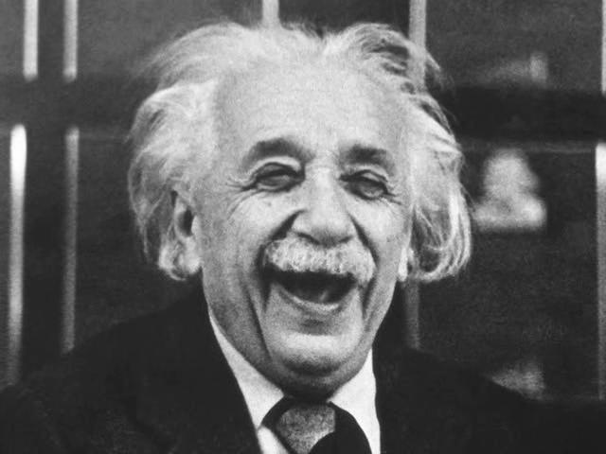
მადლობა ყურადღებისთვის!

